Slide 1



























Жасөспірімдерді деструктивті діни ағымдардан қорғау
Мәліметпен қаруланып, зиянды ағымдарға жол бермейік
Деструктивті діни ағымдардың мәні мен жасөспірімдерге әсері
Қазақстан Республикасының заңнамалық негіздері мен нормалары
Алдын алу шаралары – ақпараттандыру және қолдау жүйелері
Жасөспірімдерге нақты және түсінікті діни ақпарат беру мақсаты
Зиянды ағымдарға тартылудың алдын алу жолдарын қарастыру
Қолдау арналарын кеңейту арқылы жасөспірімдерді қорғау
Мақсат – жасөспірімдердің сенімді және сауатты болуын қамтамасыз ету

Slide 2
Деструктивті діни ағымның мәні мен қаупі
Қоғам мен жасөспірімдерге зиян келтіретін экстремистік діни топтар
Деструктивті діни ағым – қоғамға зиян келтіріп, жасөспірімдерді адастыру немесе сенімінен айыру мақсатында әрекет ететін діни топ. Олар экстремистік идеяларды насихаттап, діни сауатсыздықты пайдаланады. Жасөспірімдердің психологиялық және әлеуметтік әлсіз тұстарын пайдаланып, өз ықпалында ұстайды. Мұндай ағымдар қоғам тұрақтылығына қауіп төндіріп, олардың алдын алу маңызды.

Slide 3

Жасөспірімдерді әлеуметтік желілер мен мессенджерлер арқылы тарту
Деструктивті діни ағымдар әлеуметтік желілер мен мессенджерлер арқылы белсенді тартады
Олар тартымды және жалған ақпарат таратып, жасөспірімдердің сеніміне кіреді
Әлеуметтік желілер арқылы жасөспірімдердің көзқарастары өзгертіліп, ағымдарға қосылады
Деструктивті діни ағымдардың ықпал ету әдістері
Бұл әдіс сіздерді деструктивті топтарға тартып, олардың мінез-құлқын өзгертеді
Қорытынды: Әлеуметтік желілер мен мессенджерлер — жасөспірімдерді тартуда негізгі құрал

Slide 4



Жалған уәде мен қаржылай көмек арқылы жасөспірімдерді тарту
Деструктивті ағымдар жалған уәделер береді
Деструктивті ағымдар әлеуметтік-экономикалық қиындықтарды пайдаланып, сенімге кіруге тырысады
Қаржылай көмек арқылы сенімге кіруге тырысады
Әлеуметтік-экономикалық қиындықтар осындай әдістерді тиімді етеді
Бұл әдіс жасөспірімдерді өз мақсаттарына пайдалану үшін қолданылады
Нәтижесінде арбалғандар деструктивті бағытта жұмсалады

Slide 5





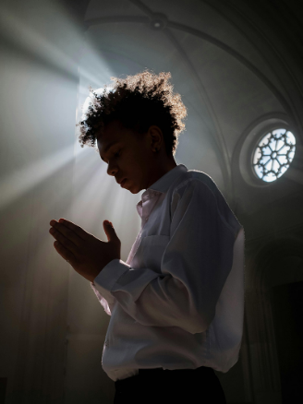
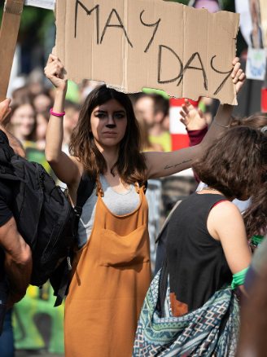





Тарту әдісі:
Сенімге кіру және діни сауатсыздықты пайдалану
Діни сауаттың төмендігін пайдаланып, олардың сеніміне кіру
Жалған ақпараттар мен аңыздар таратып, адастыру
Жасөспірімдер арасында сенімсіздік туғызып, өз ықпалын күшейту
Деструктивті діни ағымдар жасөспірімдердің сенімін алдап, олардың діни білімсіздігін өз пайдасына пайдаланады
Бұл әдіс арқылы өз ықпалында ұстауға тырысу
Қорытынды: Діни сауатсыздық жасөспірімдерді қорғауға әлсіз етеді және оларды оңай манипуляциялауға ұшыратады

Slide 6
ҚР Конституциясының 19-бап: Діни сенім еркіндігі және мемлекет пен діннің бөлінуі
Әр азаматтың дін таңдау және ұстану құқығын қорғау және діни қызметті заңға сәйкес жүзеге асыру
Бұл бап мемлекет пен діннің толық бөлінуін қамтамасыз етеді, діни сенім еркіндігін сақтай отырып, мемлекеттік басқарудың зайырлығын нығайтады. Зайырлылық қағидалары жеке тұлғаның діни бостандықтарын кепілдейді және деструктивті діни ағымдардың идеологиясына қарсы тұруда маңызды рөл атқарады.

Slide 7

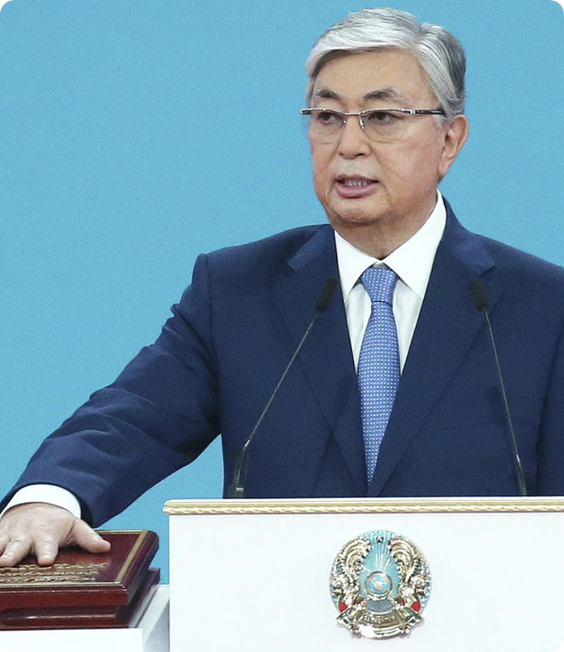

«Діни қызмет және діни бірлестіктер туралы» ҚР Заңы
3-бап: Діни сенім бостандығын қорғау және реттеу
Бұл бап діни қызметтің заң шеңберінде жүзеге асырылуын қамтамасыз етеді және қоғамды деструктивті діни ағымдардан қорғау негізін қалайды. Нәтижесінде, азаматтар өз дінін еркін ұстануға мүмкіндік алады, ал діни ұйымдар заң талаптарына сәйкес жұмыс істейді.
Діни қызметтің заң аясында жүзеге асырылуын қамтамасыз етіп, деструктивті ағымдарға қарсы қорғаныс орнатады

Slide 8




«Діни қызмет және діни бірлестіктер туралы» ҚР Заңы: 7-баптың миссионерлік қызметті реттеуі
Миссионерлік қызметті заң талаптарына сай жүргізуді қамтамасыз ету және деструктивті діни ағымдардың таралуына тосқауыл қою
7-бап миссионерлік қызметтің заңға сәйкес орындалуын міндеттейді, деструктивті діни ағымдардың таралуына тосқауыл қояды және діни ақпараттың дұрыс әрі нақты берілуін қамтамасыз етеді. Бұл бап діни қызметтің ашықтығы мен жауапкершілігін арттырып, қоғамдағы діни тұрақтылықты сақтауға бағытталған.

Slide 9
9-бап: Діни бірлестіктерді тіркеу тәртібі
Тіркеу діни қызметтің ашықтығын және заңдылығын қамтамасыз етеді, деструктивті ағымдардың алдын алады
«Діни қызмет және діни бірлестіктер туралы» Қазақстан Республикасы Заңының 9-бабы діни бірлестіктерді тіркеу тәртібін анықтайды. Заңды тіркеу діни қызметтің ашықтығын, заңдылығын қамтамасыз етіп, деструктивті ағымдардың заңсыз әрекеттерінің алдын алуға бағытталған. Бұл рәсім барлық діни ұйымдардың құқықтық негізде жұмыс істеуін қамтамасыз етеді және қоғамдық қауіпсіздікті нығайтады.

Slide 10








490-бап. Діни қызмет туралы заңнаманы бұзу
“Әкімшілік құқық бұзушылық туралы кодекс” негізінде
1-тармақ. Діни іс-шараны заңсыз өткізу: Діни жиын, уағыз, рәсімді рұқсатсыз өткізу; Діни кітапты кез келген жерде сату/тарату; Мешіт, шіркеуді рұқсатсыз салу. Жеке тұлға – 50 АЕК
Заңды тұлға – 200 АЕК немесе жабу
2-тармақ. Балаларды діни шараға қатыстыру: Ата-анасының рұқсатынсыз баланы діни шараға әкелу.
Жеке тұлға – 50 АЕК Лауазымды тұлға – 100 АЕК
3-тармақ. Тіркелмеген діни ұйым ашу: Ресми тіркемей діни топ ұйымдастыру; Жұмысын басқару не қаржы беру. Жеке тұлға – 100 АЕК
Заңды тұлға – 300 АЕК, + қызметін тоқтату
4-тармақ. Рұқсатсыз миссионер болу: Миссионерлікпен (уағыз айту) тіркеусіз айналысу; Шетелдік миссионер рұқсатсыз жұмыс істеу. Қазақстандық тұлға – 100 АЕК
Шетелдік тұлға – 100 АЕК + ҚР аумағынан шығару
5-тармақ. Діни кітапты рұқсатсыз тарату: Мемлекеттік сараптамасыз діни кітап, парақша, медиа өнім тарату.
Жеке тұлға – 50 АЕК Лауазымды тұлға – 100 АЕК
Заңды тұлға – 200 АЕК
Бұл бап тек діни қызмет пен діни бірлестіктерге қатысты заңнаманы бұзуды қамтиды.

Slide 11







Қылмыстық кодекстің қауіпсіздік кепілдігі
Деструктивті діни ағымдарға, экстремизм және терроризмге қарсы негізгі баптар
174-бап – Бір ұлтты, дінді немесе топты екінші топқа қарсы өшпенділікке итермелеу, араздық тудыру. 2 жылдан 7 жылға дейін бас бостандығынан айыру
256-бап - терроризмді насихаттау немесе терроризм актісін жасауға жария түрде шақыру. 7 жылдан 12 жылға дейін бас бостандығынан айыру
257-бап – террористік топ құру немесе оған қатысу қылмысы. 5 жылдан 12 жылға дейін бас бостандығынан айыру
258-бап – терроризмді қаржыландыруға қарсы күрес. 5 жылдан 15 жылға дейін бас бостандығынан айыру
273-бап - террористік акт (жарылыс, шабуыл, т.б.) туралы шындыққа сай келмейтін ақпаратты қасақана хабарлау. 5 жылға дейін бас бостандығынан айыру
Бұл баптар аса ауыр қылмыстар санатына жатуына байланысты, әлеуметтік желідегі жазбалар да дәлел бола алады. Жауапкершілік көп жағдайда 14 жастан басталады ескерген жөн.

Slide 12
Алдын алу шаралары: Діни сауаттылықты арттыру
Жасөспірімдерді дұрыс ақпаратпен қамтамасыз етіп, деструктивті идеологиялардан қорғау
Дұрыс және сенімді ақпарат тарату үшін ақпараттық науқандар ұйымдастыру
Жалған діни идеологиялар мен деструктивті ағымдарды танып білуге арналған тренингтер өткізу
Діни ақпаратты арттыру арқылы өз діні туралы дұрыс түсінік алуына қолдау көрсету
Діни ақпаратқа қолжетімділігін арттыру және саналы таңдау жасауын қамтамасыз ету
Діни сауаттылықты арттыру — жасөспірімдерді деструктивті ағымдардан қорғаудың негізгі жолы

Slide 13


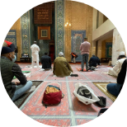



Алдын алу шаралары: Ата-аналар мен оқу орындарының белсенді рөлі
Жасөспірімдерді деструктивті ағымдардан қорғау үшін бірлескен күш-жігер қажет
Оқу орындарында деструктивті ағымдар туралы ақпараттық сабақтар өткізу маңызды
Діни сауаттылықты арттыру арқылы жасөспірімдердің санасын қалыптастыруға ықпал ету
Ата-аналар дұрыс бағыт беріп, моральдық қолдау көрсетеді
Ата-аналар мен оқу орындарының тығыз қарым-қатынасы сенімді орта қалыптастырады
Барлық тараптардың бірлескен еңбегі жасөспірімдердің қауіпсіздігі мен дұрыс дамуына кепіл

Slide 14


Уәкілетті органдар мен ақпараттық топтардың алдын алу қызметі
Деструктивті діни ағымдардың таралуына қарсы кешенді түсіндіру және құқықтық қолдау
Жасөспірімдер арасында деструктивті діни ағымдардың қауіпі туралы түсіндіру жұмыстарын ұйымдастыру
Құқықтық нормалар мен заңнаманы түсіндіру, дұрыс ақпаратпен қамтамасыз ету
Қауіпті діни ағымдар туралы сенімді ақпарат беру және алдын алу шараларын іске асыру
Уәкілетті органдар мен ақпараттық-түсіндіру топтарының тиімді ынтымақтастығы арқылы қоғамды қорғау
Алдын алу шараларының нәтижесінде жасөспірімдердің діни ақпаратын арттыру және қауіпсіз ортаны қалыптастыру

Slide 15




Қолдау және байланыс арналары
Жасөспірімдерге ақпарат пен көмек көрсетудің сенімді ресурстары
«114» сенім телефоны арқылы қажетті қолдау ала алады
Дін істері комитетінің ресми сайты сенімді ақпараттың көзі болып табылады
stopterrorism.kz сайты деструктивті ағымдардан қорғау мен қолдау ұсынады
Барлық бұл ресурстар қауіпсіздік пен көмек алу үшін қолжетімді

